Slide 1


主的恩典乃是一生之久 <1/3>
The Light of Your Grace

Slide 2
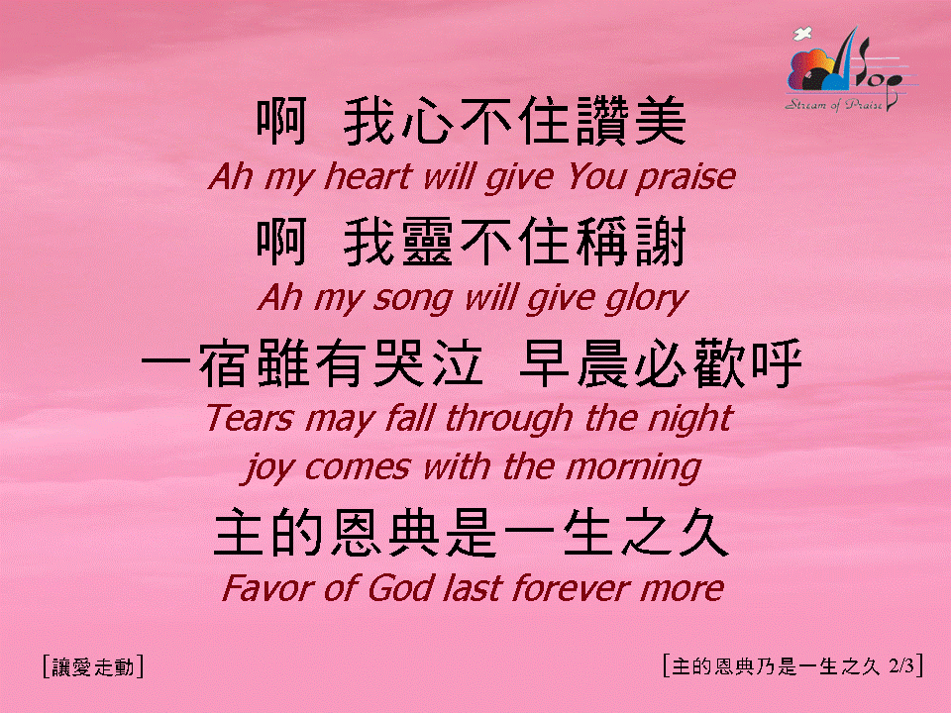
主的恩典乃是一生之久 <2/3>
The Light of Your Grace

Slide 3

主的恩典乃是一生之久 <3/3>
The Light of Your Grace

